Slide 1
Род Тэпкэгир

Slide 2
Полкон
Степан
Майор
Берельту
Бэевул
Таңэ
Самңа
Саңэ

Slide 3
Степан
Сэндэма
Улгадин
Санди
Эрдэни
Хубусгэй
Цыдып
Дамдин
Оричен

Slide 4
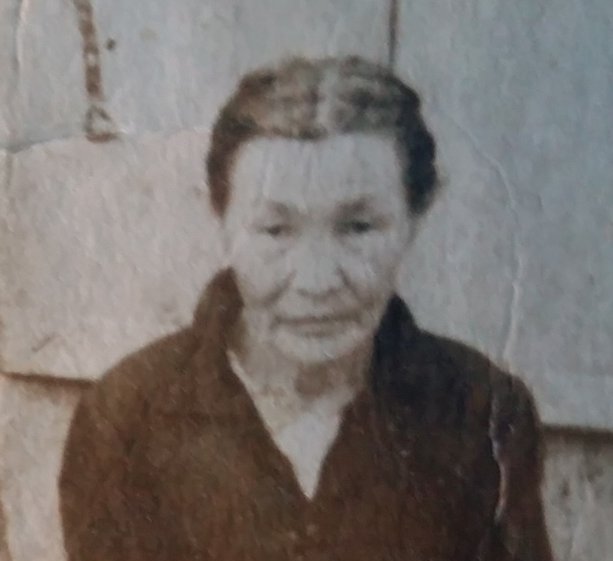
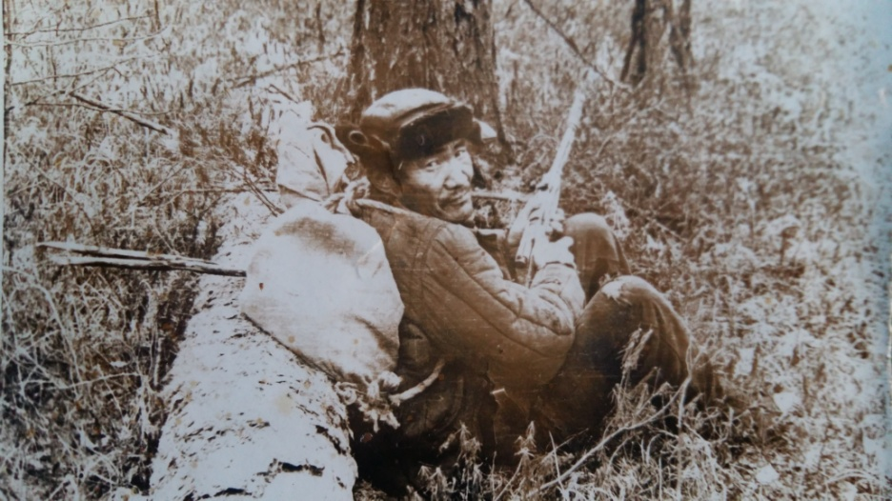
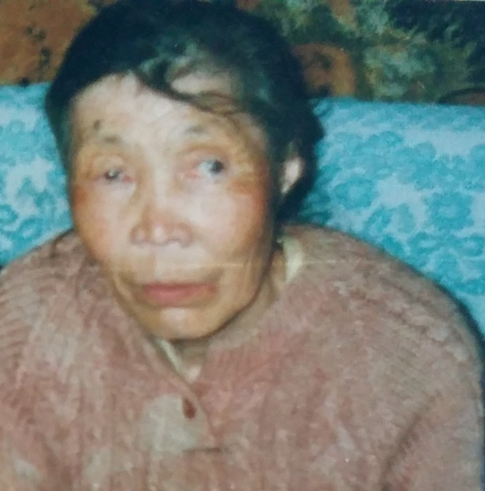
Сэндэма
Георгий
Мария

Slide 5
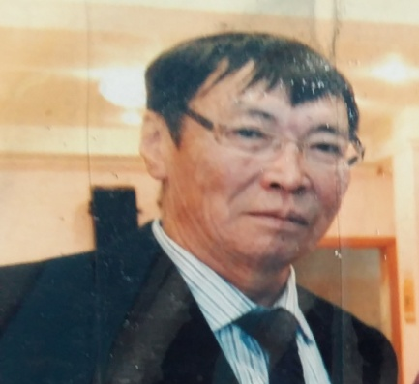
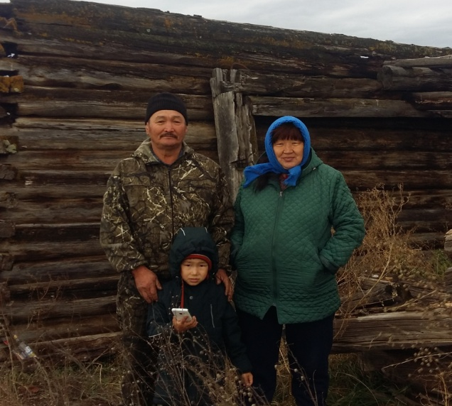
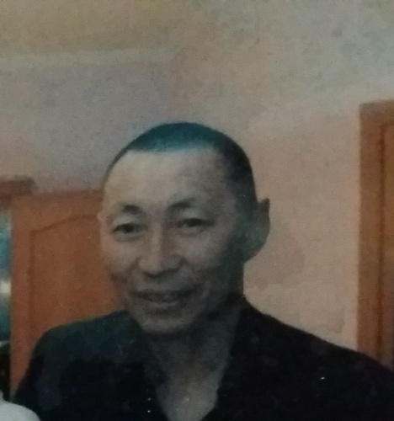
Цыден
Ирина
Цырен
Мария
Вячеслав

Slide 6
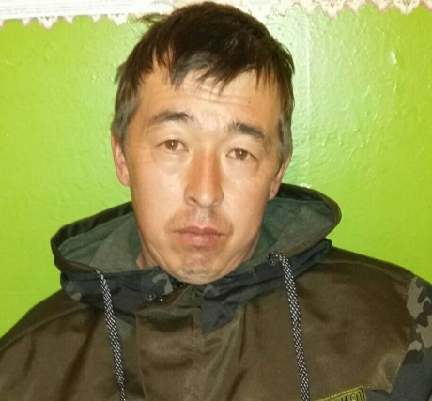
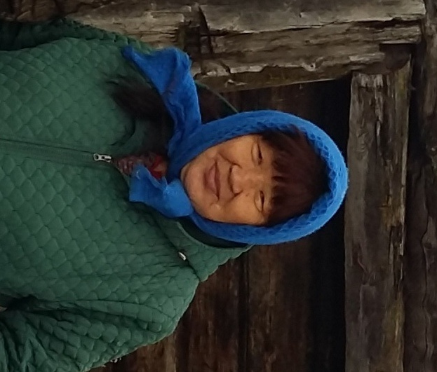
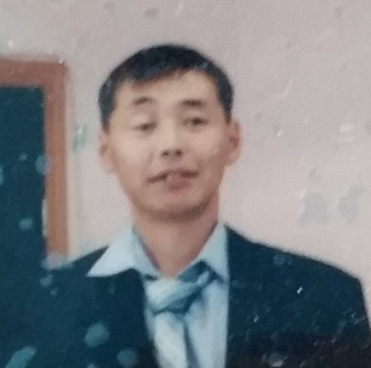
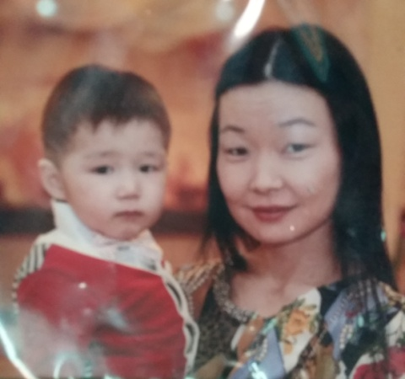
Георгий
Григорий
Ирина
Лариса

Slide 7
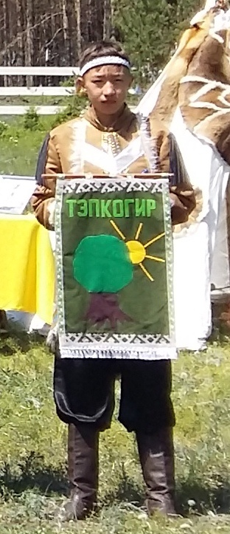
Георгий
Никита

Slide 8
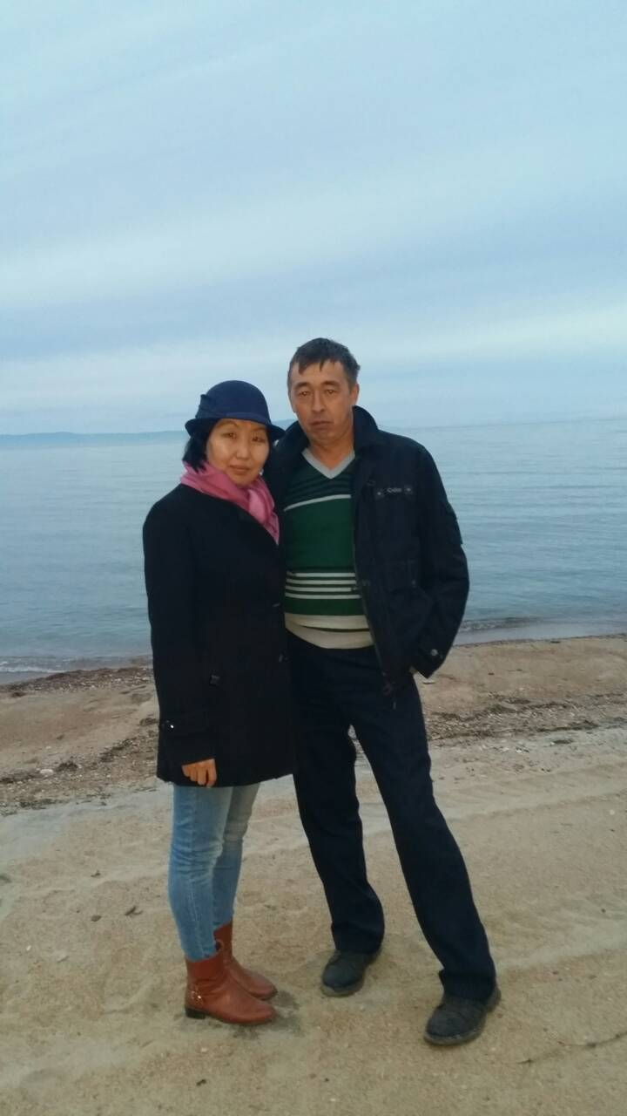
Мама и папа

Slide 9
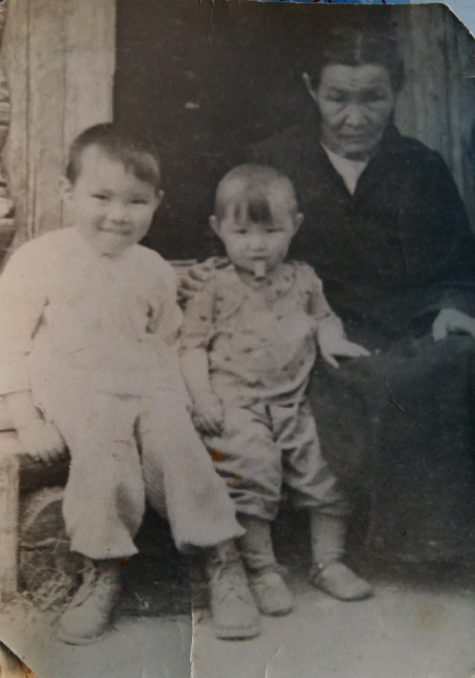
Прапрапрабабушка
Сэндэма
с внуками – Цыденом и Ириной
Самахай 1961г

Slide 10
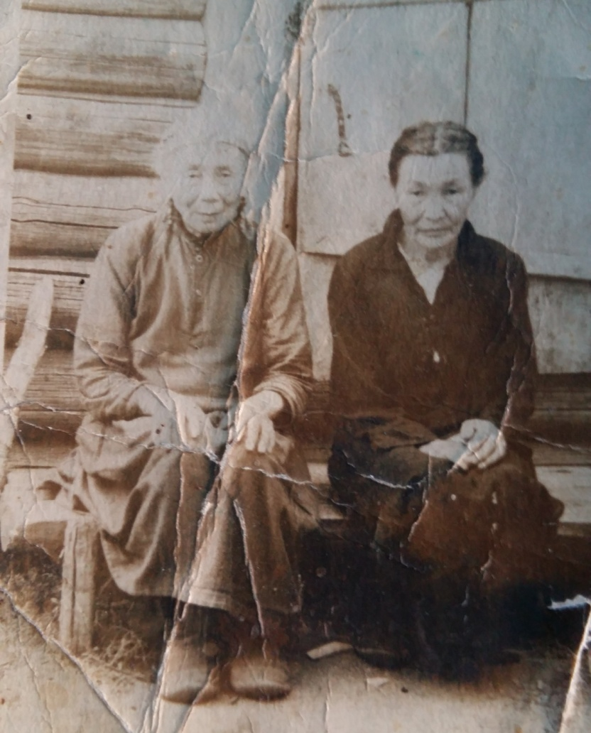
Сэндэма прабабушка

Slide 11
Спасибо за внимание!

